Slide 1

Համակարգչային ցանցեր

Slide 2
Ցանցի բաղադրիչները
Խոսող կողմ (օրինակ տան համակարգիչ)
Լսող կողմ (օրինակ սերվեր)
Միացում կողմերի միջև (օրինակ լարով)
Հասկացվածություն կողմերի միջև (հաղորդակարգ)

Slide 3

Սա նույնպես ցանց է

Slide 4

Ցանցի ևս մեկ օրինակ

Slide 5
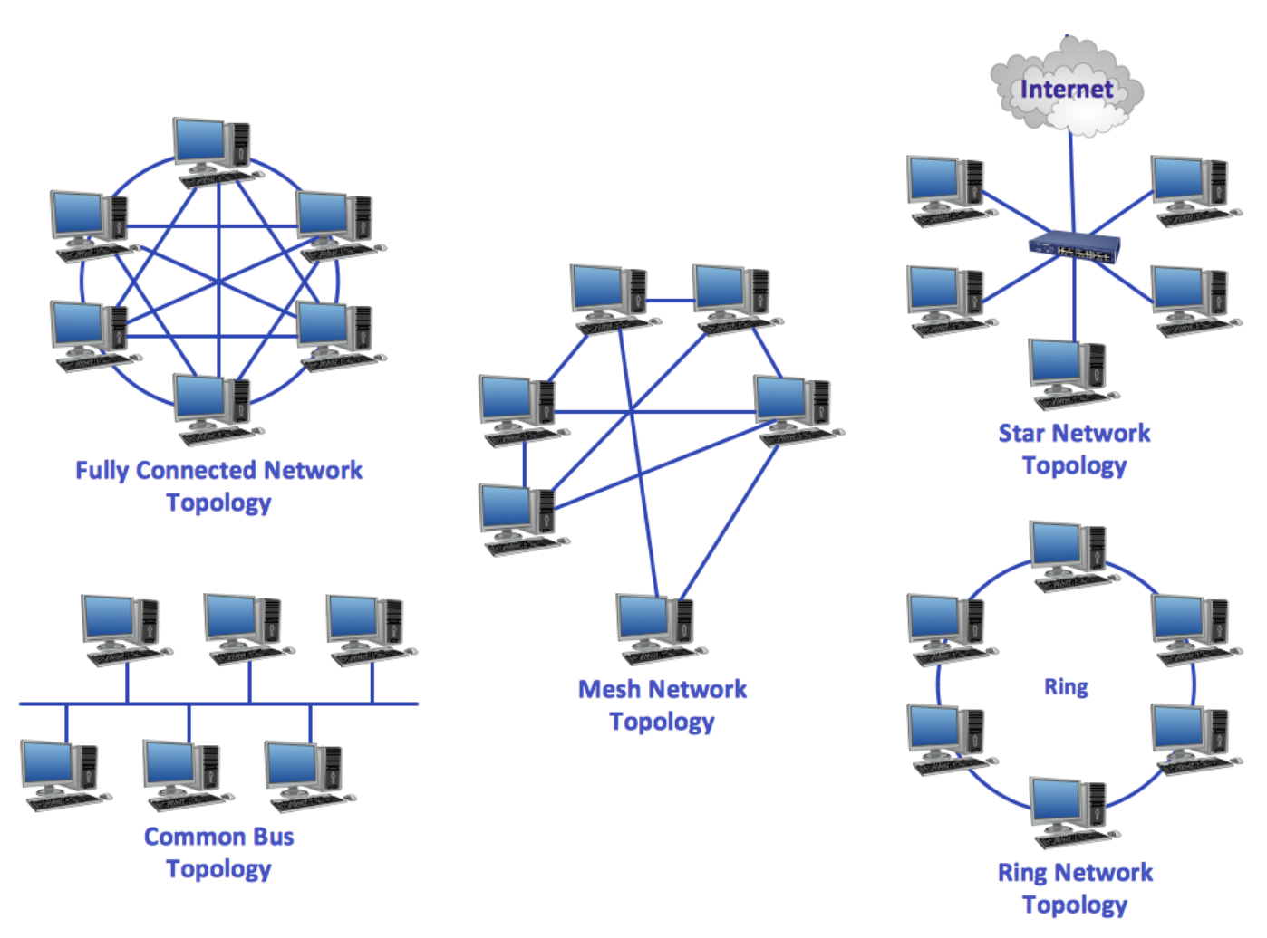
Ցանցերի տիպային կառուցվածքներ

Slide 6
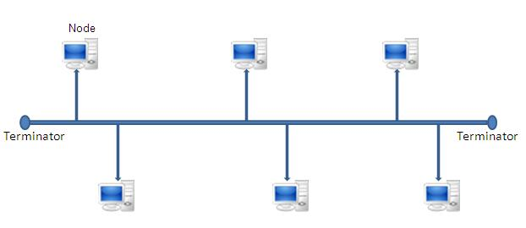
Bus (դող) տիպի ցանցի կառուցվածքը

Slide 7
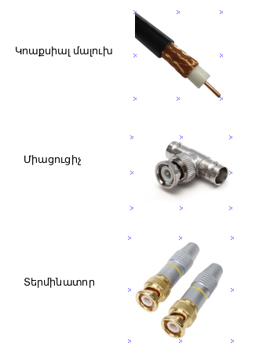
Bus֊ի հիմնական բաղադրիչները

Slide 8
Bus֊ի առավելություններն ու թերությունները
Մատչելիություն
Ցանցի կառուցման արագություն
Հիմնական լարի վնասումը ցանցը անհասանելի է դարձնում
Խնդիրների հայտնաբերման դժվարություն
Ցածր արագություն

Slide 9
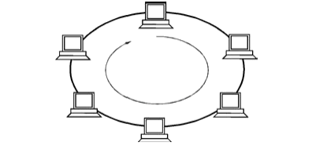
Ring (oղակ) տիպի ցանցի կառուցվածք

Slide 10
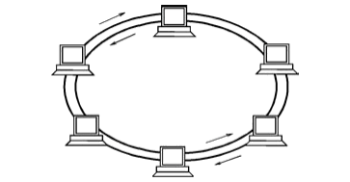
Երկու օղակով ցանցի տիպային կառուցվածք

Slide 11
Օղակ տիպի ցանցի առավելություններն ու թերությունները
Տվյալների փոխանցման
բարձր արագություն
Ցանցի կառուցման արագություն
Լրացուցիչ սարքերի բացակայություն
Հիմնական լարի վնասումը ցանցը անհասանելի է դարձնում
Խնդիրների հայտնաբերման դժվարություն

Slide 12
Mesh (բջիջ) տիպի ցանց
Ամբողջական ցանց
Մասնակի ամբողջական ցանց

Slide 13
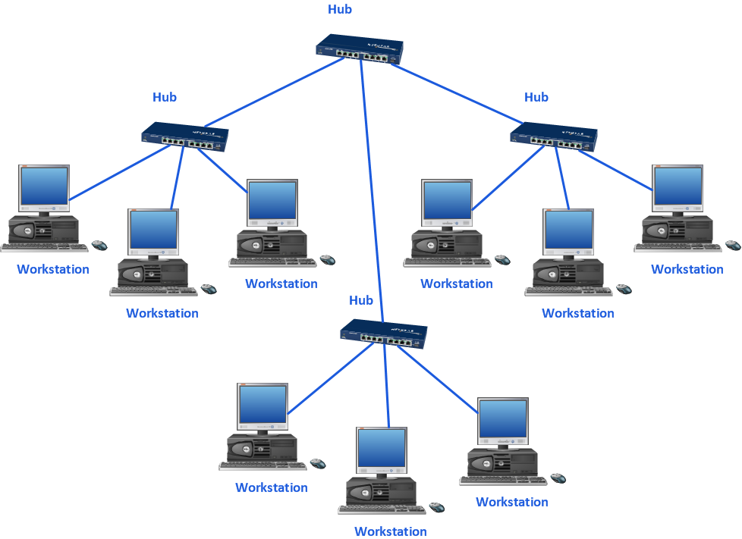
Tree (ծառ) տիպի ցանցի կառուցվածք

Slide 14

Ամբողջական ցանց

Slide 15
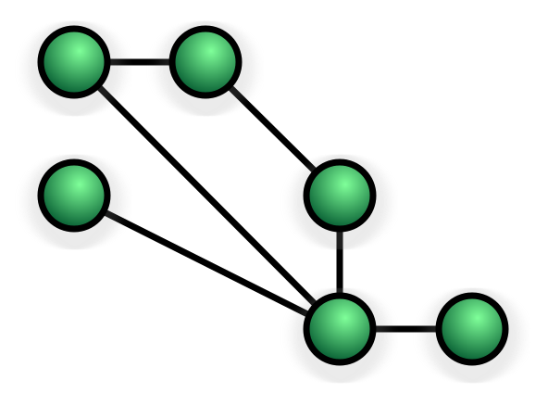
Մասնակի ամբողջական ցանց

Slide 16
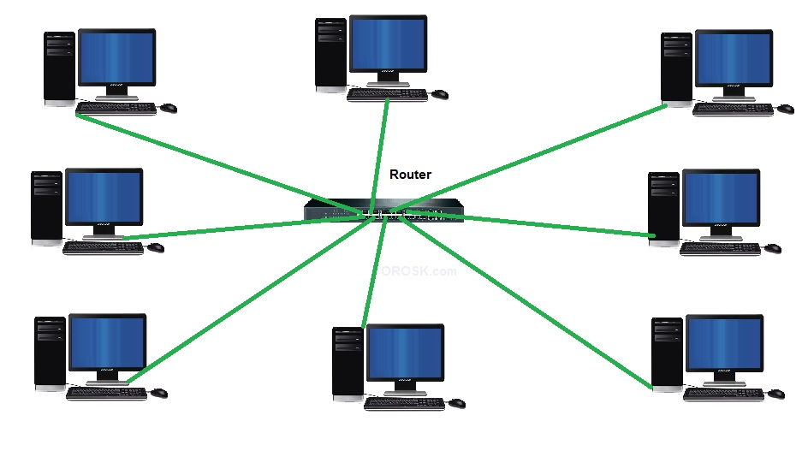
Star (աստղ) տիպի ցանցի կառուցված

Slide 17
Առավելություններն ու թերությունները
Նոր հանգույցներ հեշտ է ավելացնել
Մեկ հանգույցի վնասում չի ազդում ցանցի գործունակության վրա
Կենտրոնական սարքի վնասումը ցանցը անհասանելի է դարձնում
Թանկ արժե

Slide 18
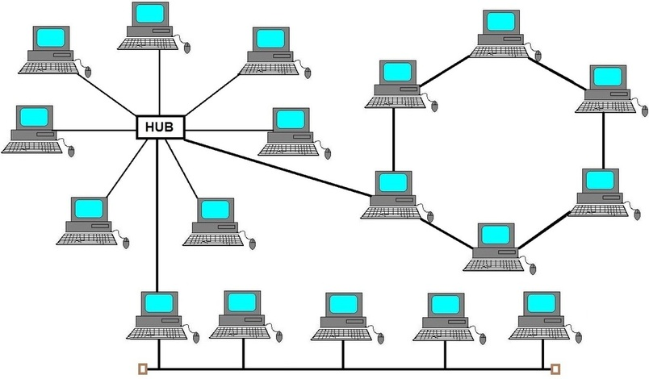
Ցանցերի տիպային կառուցվածը սովորաբար հիբրիդային է

Slide 19
Ցանցերի կառուցվածը ըստ հեռավորության
Personal area network (PAN)
Local area network (LAN)
Campus area network (CAN)
Metropolitan area network (MAN)
Wide area network (WAN)

Slide 20
Ցանցերի կառուցվածքը ըստ սփռման ձևի
Լայնասփռում (օրինակ WiFi)
Կետ առ կետ սփռում (օրինակ Ethernet)

Slide 21
Ցանցով ինֆորմացիայի փոխանցման հիմնական մոդելները
OSI(Open System Interconnection) Բաց համակարգերի փոխկապացման մոդել Ստեղծվել է 1983թ․ Ունի 7 մակարդակ Գործնական նշանակություն չունի
TCP/IP մոդել Ստեղծվել է 1975 թ․ Ունի 4 մակարդակ Համացանցի հիմքն է

Slide 22
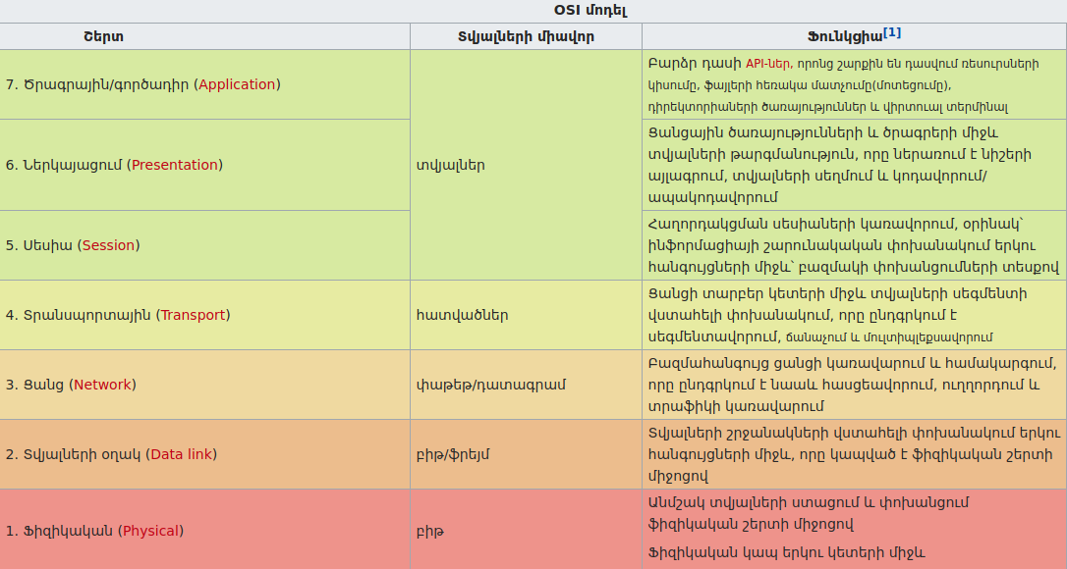
OSI մոդել

Slide 23
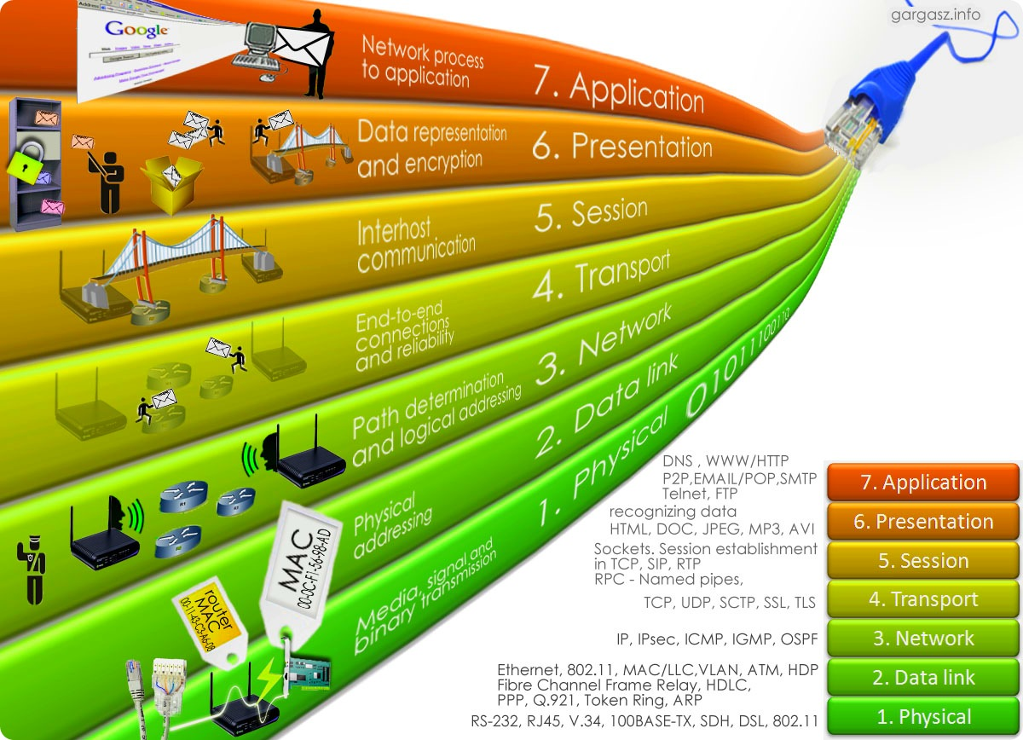
OSI մոդել

Slide 24
7․Ծրագրային (Application) մակարդակ
Հիմնական գործառույթները
Ապահովում է օգտատերի և ցանցի կապը
Տվյալների բազաներին հեռակա միացման հնարավորություն
Էլեկտրոնային նամակների ուղարկման հնարավորություն

Slide 25
Ներկայացման (Presentation) մակարդակ
Հիմնական գործառույթները
Տվյալների թարգմանություն (օրինակ տարբեր ՕՀ֊ների միջև տվյալների փոխանցման ժամանակ)
Տվյալների գաղտնագրում
Տվյալների խտացում ավելի մեծ ծավալի ինֆորմացիա ցանցով փոխադրելու համար

Slide 26
5․Նիստային (Session) մակարդակ
Հիմնական գործառությները
Երկու ցանցային սարքերի միջև կապի ստեղծում
Տվյալների փոխանցման հսկողություն
Նիստի միացում, անջատում, վերսկսում

Slide 27
Նիստային մակարդակի տվյալների հաղորդման տեսակները
Երկհաղորդ (full duplex) – Երկու սարքեր կարող են միաժամանակ ուղարկել և ստանալ տվյալներ
Կիսահաղորդ (self duplex) – Ժամանակի մեկ միավորում տվյալներ փոխանցում կամ ստանում է միայն սարքերից մեկը (մարդկային խոսակցություն, ռադիոապարատ)
Պարզունակ (simplex) – տվյալների միակողմանի հաղորդում (հեռուստատեսություն, ռադիո)

Slide 28
4․Տրանսպորտային (transport) մակարդակ
Հիմնական գործառույթները
Տվյալների փոխանցում հանգույցների միջև
Սխալների հայտաբերում
Տվյալների բաժանում հատվածների (segment) և փոխանցում հաջորդ մակարդակ

Slide 29
3․Ցանցային (Network) մակարդակ
Հիմնական գործառությները
Հատվածների վերածում փաթեթների
Հասցեավորում IP հասցեների միջոցով
Տվյալների փոխանցման լավագույն ճանապարհի որոշում

Slide 30
2․ Տվյալեների հղման (Data link) մակարդակ
Տվյալների փոխանցում մի հանգույցից մյուսը (բայց միայն լոկալ ցանցերում)
Փաթեթների վերածում կադրերի (frame)
Ֆիզիկական հասցեների (MAC address) կիրառում

Slide 31
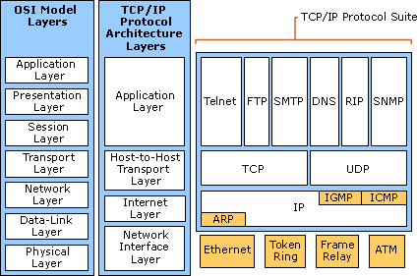
Տարբեր մակարդակներում օգտագործվող հիմնական հաղորդակարգերը

Slide 32
1․ Ֆիզիկական (Physical) մակարդակ
Հիմնական գործառույթները․
Ցանցերի ֆիզիկական հատկանիշների սահմանում
Կադրերի վերածում բիթերի և ազդանշանի տեսքով փոխանցում

Slide 33
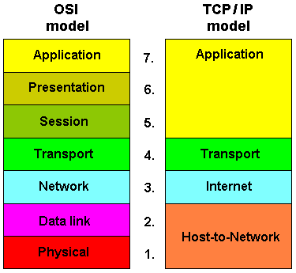
OSI և TCP/IP մոդելներ

Slide 34
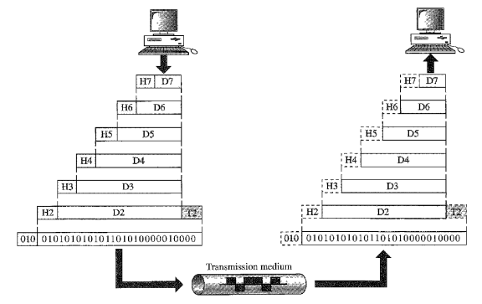
Տվյալների փոխանցումը մակարդակների միջև

Slide 35
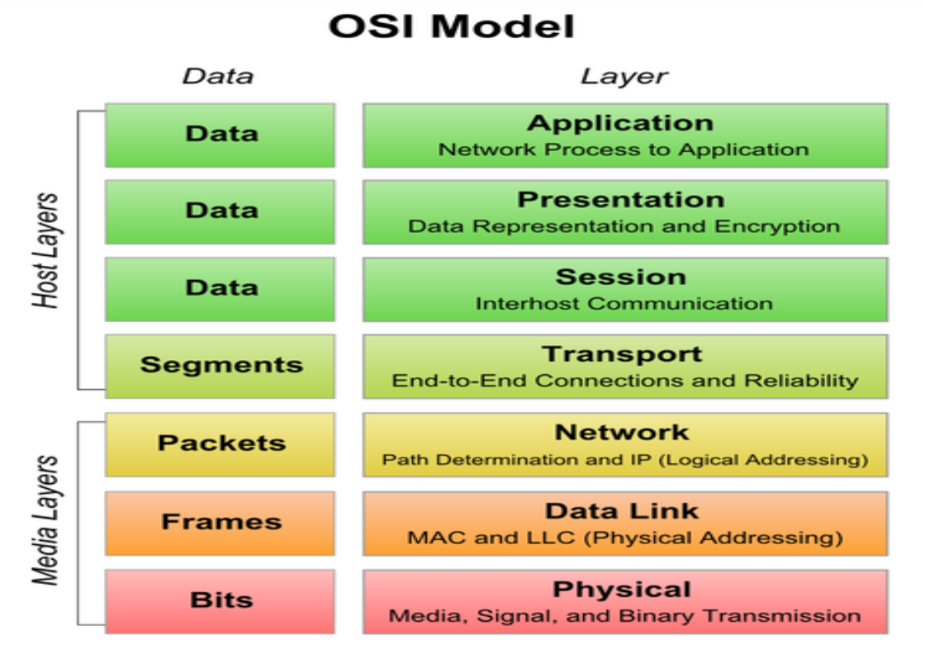
Տվյալների անվանումները տարբեր մակարդակներում

Slide 36
Տարբեր մակարդակներում օգտագործվող հիմնական հաղորդակարգերը

Slide 37
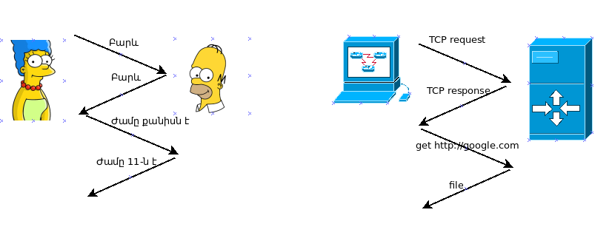
Ի՞նչ է հաղորդակարգը

Slide 38
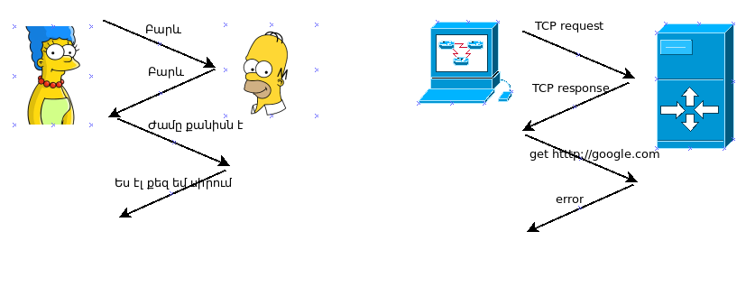
Եթե չլինեն հաղորդակարգերը

Slide 39
Ցանցերի ստանդարտավորման կազմակերպությունները
Ստանդարտացման միջազգային կազմակերպություն (ISO)
էլեկտրատեխնիկայի և էլեկտրոնիկայի ինժեներների ինստիտուտ (IEEE)
Ինտերնետի կառուցվածքի խորհուրդ (IAB)
Համացանցի կոնսորցիում (W3C)

Slide 40
Ստանդարտացման միջազգային կազմակերպություն (ISO)
Մշակել է տվյալների փոխանցման OSI մոդելը

Slide 41
էլեկտրատեխնիկայի և էլեկտրոնիկայի ինժեներների ինստիտուտ (IEEE)
Մշակում է OSI մոդելի առաջին և երկրորդ մակարդակներում օգտագործվող տեխնոլոգիաների համար (Ethernet, WiFi և այլն) ստանդարտներ
Տրամադրում է MAC հասցեներ

Slide 42
Ինտերնետի կառուցվածքի խորհուրդ (IAB)
Մշակում է հաղորդակարգերի համար ստանդարտներ, որոնք նկարագրված են RFC (request for comments) փաստաթղթերի մեջ։

Slide 43
Համացանցի կոնսորցիում (W3C)
Մշակում է ստանդարտներ համացանցի համար (HTML, XML, PNG, HTTP և այլն)

Slide 44
Ֆիզիկական մակարդակի հիմնական միջավայրեր
Հեռախոսային մալուխ
Համառանցքային մալուխ
Հյուսած մալուխ
Օպտիկամանրաթելային մալուխ
Ռադիոալիք
Ինֆրակարմիր ճառագայթ

Slide 45
Համառանցքային մալուխի տեսակները
RG-8 (Thicknet) – 10Base-5 ստանդարտ
RG-58 (Thinnet) – 10Base-2 ստանդարտ

Slide 46
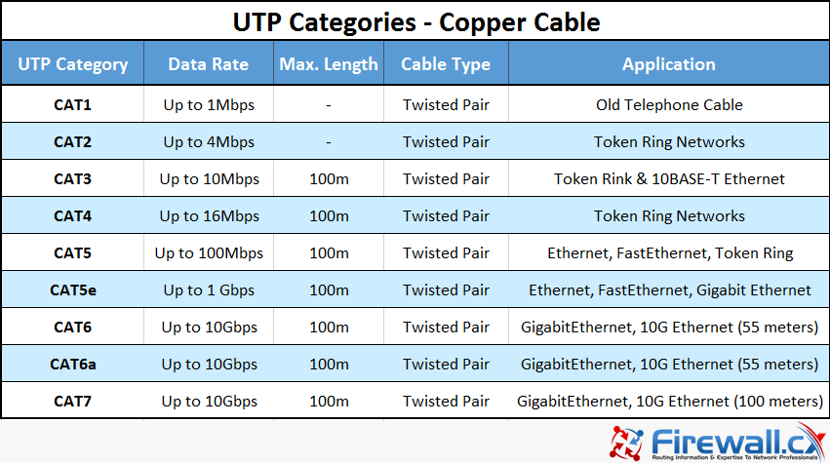
Հյուսված մալուխի տեսակները

Slide 47
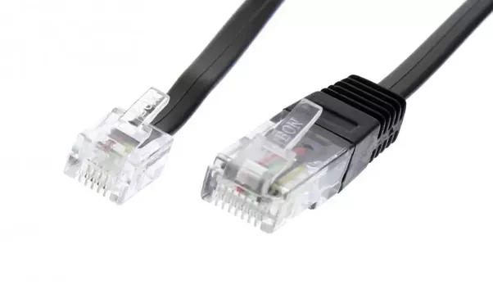
Հյուսված մալուխի միացման հանգույցների հիմնական ստանդարներն ու տեսակները
Ստանդարտ RJ-11 (6P2C, 6P4C, 6P6C)
Ստանդարտ RJ-45 (8P8C)

Slide 48
Օպտիկամանրաթելային մալուխ
Արտաքին ազդեցություններից չի վախենում
Կայուն կապ է ապահովում
Բայց թանկ արժե հյուսած մալուխի համեմատ և հատուկ սարքեր է պահանջում ցանցերի կառուցման համար

Slide 49
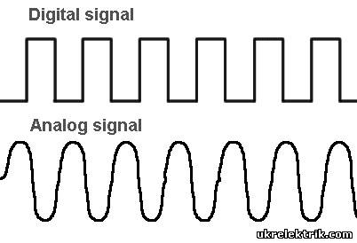
Մալուխներով ինֆորմացիա փոխանցման ձևերը
Թվային
Անալոգային

Slide 50
Տվյալների փոխանցման վրա ազդող գործոնները
Աղմուկ
Էլեկտրամագնիսական դաշտ
Հեռավորություն

Slide 51
Տվյալների հղման մակարդակի հիմնական տեխնոլոգիաները
Դասական Ethernet
Երթուղային Ethernet
WiFi
VLAN
STP

Slide 52
Ethernet
Ստեղծվել է 1970-ականներին Xerox ընկերությունում
Առաջին անգամ նկարագրվել է IEEE-ի 802․3 ստանդարտի մեջ
Ethernet, Fast Ethernet, Gigabit Ethernet, 10Gigabit Ethernet, 40 Gigabit Ethernet, 100Gigabit Ethernet, 400Gigabit Ethernet

Slide 53
Wi-Fi
Ստեղծվել է 1997թ․
Առաջին անգամ նկարագրվել է IEEE-ի 802․11 ստանդարտի մեջ
Ինֆորմացիայի տեղափոխման միջավայրերն են – ինֆրակարմիր ճառագայթ (հնացած է) և ռադիոալիք

Slide 54
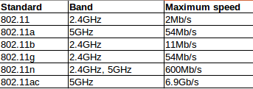
Wi-Fi-ի հիմնական ստանդարտները

Slide 55
Հանգույցների ֆիզիկական հասցեներ
Հասցեավորման համար օգտագործվում են MAC հասցեներ, որոնք ունիկալ են և տրամադրվում են IEEE-ի կողմից ցանցով աշխատող սարքեր արտադրողներին։
MAC հասցեի օրինակ 11։D3:A5:4F:AA:FA

Slide 56
MAC հասցեների տեսակներ
Ունիկալ հասցեներ
Խմբային հասցեներ
Լայնասփռման հասցե

Slide 57
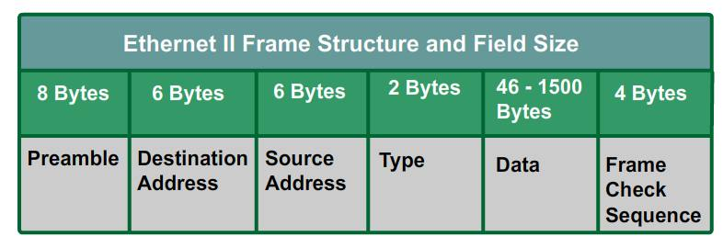
Ethernet-ի կադրի կառուցվածքը

Slide 58
VLAN
VLAN տեխնոլոգիան հնարավորություն է տալիս միավորել և առանձնացնել ցանցերը
Լայնորեն օգտագործվում է ցանցերի կառուցման ժամանակ

Slide 59
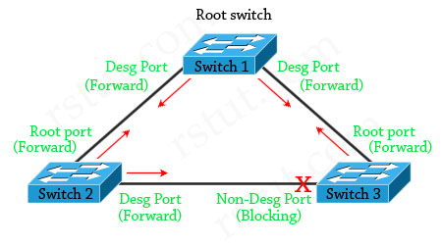
STP (Spaning tree protocol)

Slide 60
Ցանցային մակարդակ
Հիմնական գործառությները
Հատվածների վերածում փաթեթների
Հասցեավորում IP հասցեների միջոցով
Տվյալների փոխանցման լավագույն ճանապարհի որոշում

Slide 61
Ցանցային մակարդակի հիմնական հաղորդակարգերը
IP
ARP
ICMP
DHCP

Slide 62
IP հաղորդակարգի տարբերակները
IPv4
IPv6

Slide 63
IPv4 տարբերակ
Սահմանում է տրամաբանական հասցեներ (IP address)
IP հասցեները բաղկացած են 32 բիթից
Ներկայացվում են 10 ական համակարգի թվերով, բաժանված 4 մասի (օկտետներ)
Կարող է լինել 4․3 միլիարդ ունիկալ հասցե
IP հասցեի օրինակ
192․168․1․1

Slide 64
IPv6
Բաղկացած է 128 բիթերից
Հասցեն կազմած է 4 նիշանոց 8 հատվածներից, որոնք գրվում են 16 ական համակարգով
Կարող է լինել 340.000.000.000.000.000.000.000.000.000.000.000.000 ունիկալ հասցե
Հասցեի օրինակ
2001:0DB8:AA10:0001:0000:0000:0000:00FB

Slide 65
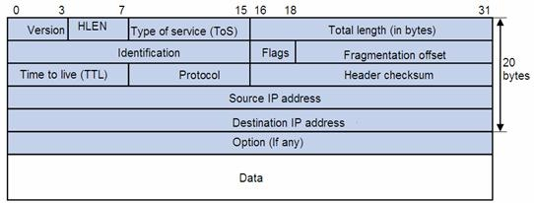
IP փաթեթի գլխագիրը

Slide 66
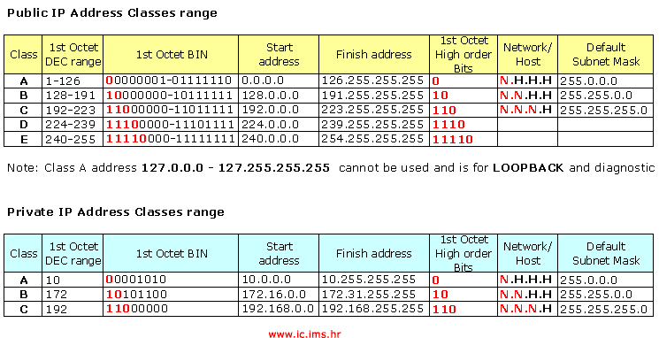
IP հասցեների դասակարգումը

Slide 67
А դասի շատ ցանցեր պատկանում են տարբեր ընկերությունների
General Electrics – 3.0.0.0
IBM – 9.0.0.0
AT&T Bell laboratories – 12.0.0.0
Apple -17.0.0.0
MIT – 18.0.0.0
Ford – 19.0.0.0
Daimler – 53.0.0.0

Slide 68
Կամ էլ նախատեսված են հատուկ նպատակների համար
Ընդհանուր ցանկը կարող եք տեսնել RFC 3330-ի մեջ

Slide 69
Ենթացանցի քող (subnet mask)
Անհրաժեշտ է ցանցը ենթացանցերի բաժանելու համար
IP հասցեի նման բաղկացած է 32 բիթից
Քողի գրելաձևեր
255․255․255․0
192․168․10․0/24

Slide 70
Ենթացանցերը ըստ դասերի
A դաս – 255․0․0․0
B դաս – 255․255․0․0
C դաս - 255․255․255․0

Slide 71
Ենթացանցի որոշման ձևը
192․168․10․15
11000000․10101000.00001010.00001111
and
255.255.255.0
11111111.11111111.11111111.00000000
11000000․10101000.00001010.00000000
Ենթացանցի հասցեն – 192.168.10.0
Համակարգչի հասցեն - 0․0․0․15

Slide 72
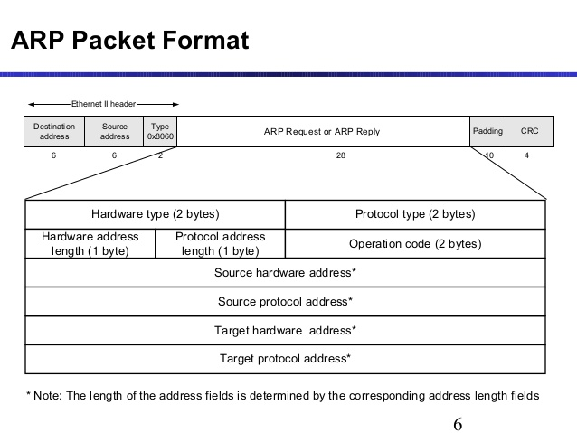
ARP (Address Resolution Protocol) փաթեթ

Slide 73
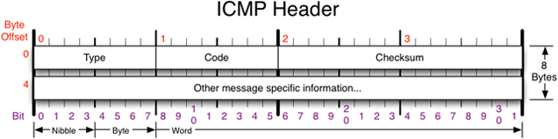
ICMP (Internet Control Message Protocol)

Slide 74
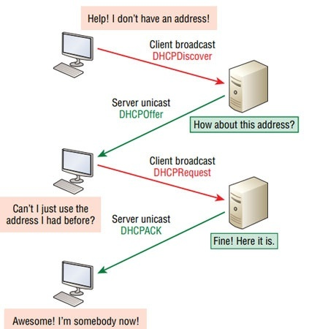
DHCP (Dynamic Host Configuration Protocol)

Slide 75
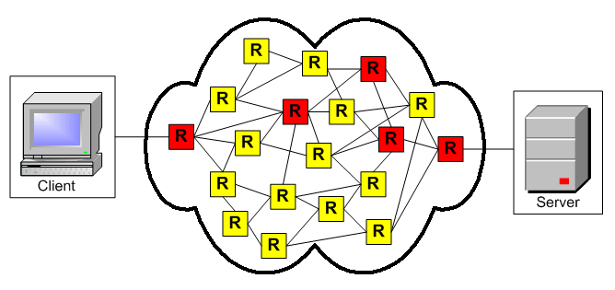
IP routing

Slide 76
Routing-ի հիմնական հաղորդակարգերը
IGP
EGP
BGP
OSPF

Slide 77
Լավագույն ճանապարհը ընտրվում է հետևյալ սկզբունքներով
Ցատկերի (hop) քանակ – այսինք քանի ցատկով ինֆորմացիան տեղ կհասնի
MTU (Maximum transmission unit) – այսինքն փաթեթի առավելագույն մեծությունը
Bandwidth (թողունակություն) – ցանցի առանձին հատվածների թողունակությունը
Տևողութունը ֊ ինչքան ժամանակում փաթեթը տեղ կհասնի

Slide 78

Ինչպես են ցանցային սարքերը իմանում լավագույն ուղու մասին
Ցանցային սարքերը իրար ուղարկում եմ LSP-ներ (Link state packet), հենց որ նորություն են իմանում։

Slide 79
Տրանսպորտային մակարդակ
Հիմնական հաղորդակարգերն են․
TCP (Transmission Control Protocol)
UDP (User Datagram Protocol)

Slide 80
TCP հաղորդակարգի հիմնական գործառույթները
Տվյալների փոխանցում է port-երի միջև
Տվյալների բաժանում հատվածների (segment) և փոխանցում հաջորդ մակարդակ
Տվյալները ապահով տեղ է հասցնում

Slide 81
TCP֊ի միջոցով են տվյալները փոխանցում
E-mail
WWW
SSH
FTP

Slide 82
Տվյալների փոխանցում է port֊երի միջև
Port-երը օգտագործվում են նրա համար, որ Ծրագրային (Application) մակարդակի հաղորդակարգերը տվյալները ստանալուց իմանան, թե ում համար է այն նախատեսված

Slide 83
Port-երի դասակարգումը
Արժեքը 1-65535
Well known – 0-1023
Registered - 1024 - 49151
Dynamic – 49152 - 65535

Slide 84
Հայտնի port-եր
20,21 – FTP
22 – SSH
23 – Telnet
25 – SMTP
53 - DNS
80 – HTTP

Slide 85
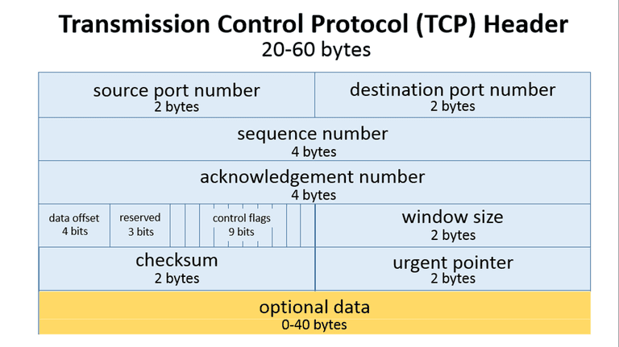
Segment-ի գլխագիրը

Slide 86
Տվյալները ապահով տեղ է հասցնում
Տվյալները փոխանցում է կողմերի համաձայնության արդյունքում
Segment-ները համարակալում է
Ամեն segment-ի համար հաստատում է ուզում, որ տեղ է հասել

Slide 87
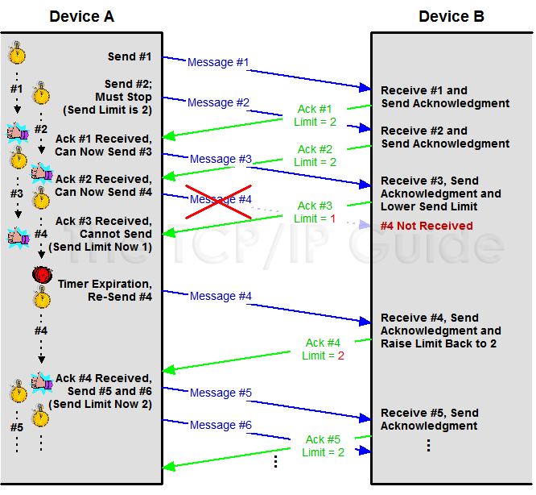
Լողացող պատուհանի օրինակ

Slide 88
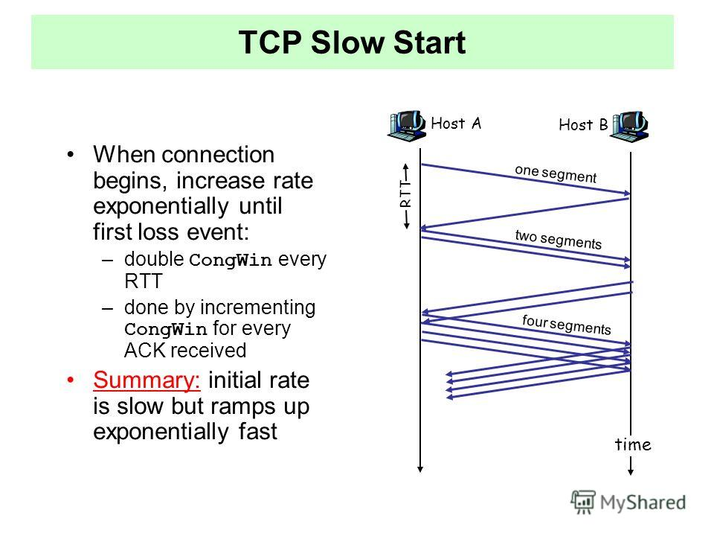
Լողացող պատուհանի աշխատելու սկզբունքը

Slide 89
UDP հաղորդակարգի հիմնական գործառույթները
Հատվածները (datagram) ուղարկում է առանց նախապես կապուղիների հաստատման
Հատվածները չի համարակալում
Պատասխան չի սպասում
Եթե այսքան անպատասխանատու է, ինչու ենք օգտագործում

Slide 90
UDP հաղորդակարգի հիմնական գործառույթները
Որովհետև
Ավելի արագ է աշխատում, քան TCP-ն
Հեշտ է ծրագիր գրել, որը կաշխատի UDP-ով
Ձայնի ու պատկերի փոխանցումը UDP-ով է իրականացվում

Slide 91
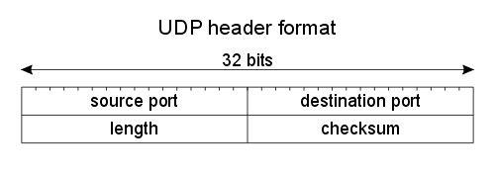
UDP-ի սկզբանգիրը

Slide 92
Ծրագրային մակարդակ
DNS
HTTP
SMTP, POP3, IMAP
SSH, FTP, Telnet

Slide 93
DNS (Domain name server)
Դոմեների մասին տեղեկություններ ստանալու համար ստեղծված համակարգ է։
Դոմենի անունը IP ունեցող ցանկացած հանգույցի անվանում է
Ստեղծվել է 1970֊ական թվականներին և իրենից ներկայացրել է hosts.txt անունով նիշք, որի մեջ պարունակվել են բոլոր IP հասցեներն ու համապատասխան անունները

Slide 94
DNS (Domain name server)
Գինեսի ռեկորդակիր դոմենային հասցե
llanfairpwllgwyngyllgogerychwyrndrobwyll-llantysiliogogogoch.info
Ամենատարածված դոմենային տիրույթները
com – 120.000.000
net – 15.000.000
org – 10.000.000

Slide 95
DNS (Domain name server)
Գինեսի ռեկորդակիր դոմենային հասցե
llanfairpwllgwyngyllgogerychwyrndrobwyll-llantysiliogogogoch.info
Ամենատարածված դոմենային տիրույթները
com – 120.000.000
net – 15.000.000
org – 10.000.000

Slide 96
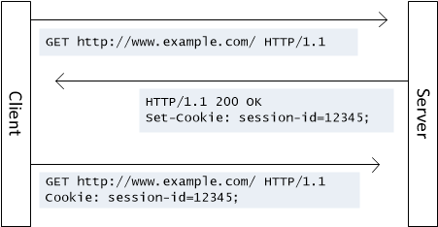
HTTP - ի (Hypertext transport protocol) հիմնական գործառույթը
HTML-ով գրված ինֆորմացիան փոխանցում է համացանցով
Առկա է նաև անվտանգ տարբերակը ֊ HTTPS

Slide 97
HTTP-ի հիմնական հրամանները
GET – ստանալ HTML նիշքը
HEAD – նիշքի մասին ինֆորմացիա
DELETE – ջնջել HTML նիշքը
PUT – փոխարինել HTML նիշքը

Slide 98
Նամակագրության հետ կապված հաղորդակարգեր
Նամակ ուղարկելու համար
SMTP (Simple mail transport protocol)
Ստանալու համար
POP3 (Post office protocol version 3)
IMAP (Internet mail access protocol)

Slide 99
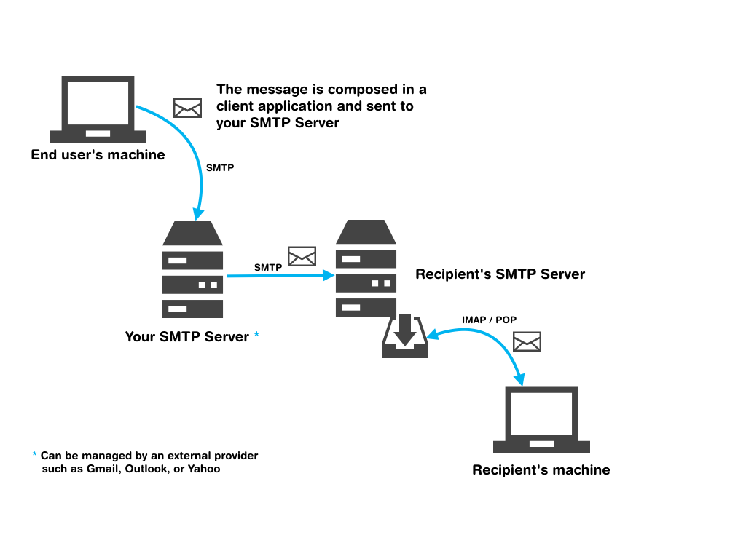
Ինչպես է նամակը տեղ հասնում

Slide 100
SMTP-ի հիմնական հրամանները
EHLO(HELO) – կապ է հաստատում mail server-ի հետ
MAIL – նշում է, թե ումից է նամակը
RCPT – նշում է, թե ում պետք է ուղարկվի նամակը
DATA – այս հրամանից հետո եկող ամեն ինչ համարվում է նամակի մաս
QUIT – անջատում է կապը

